Slide 1
Фотоконкурс: «Старый Нижний – глазами молодых».
Выполнила:
Бозина Алёна Александровна
Ученица 9 Б школы №35
Классный руководитель:
Ложкина Оксана Александровна

Slide 2
«Городские пейзажи»
В Нижнем Новгороде много красивых мест и если каждый из них фотографировать, то не хватит времени. По этому я решила прогуляться по главной улице и сфотографировать все самое красивое и необычное.

Slide 3
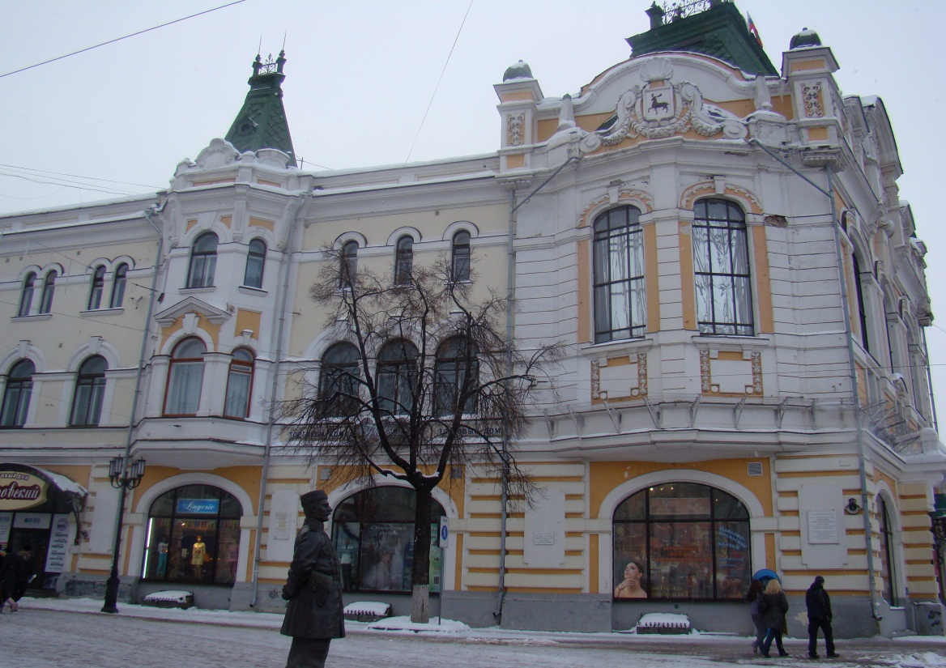
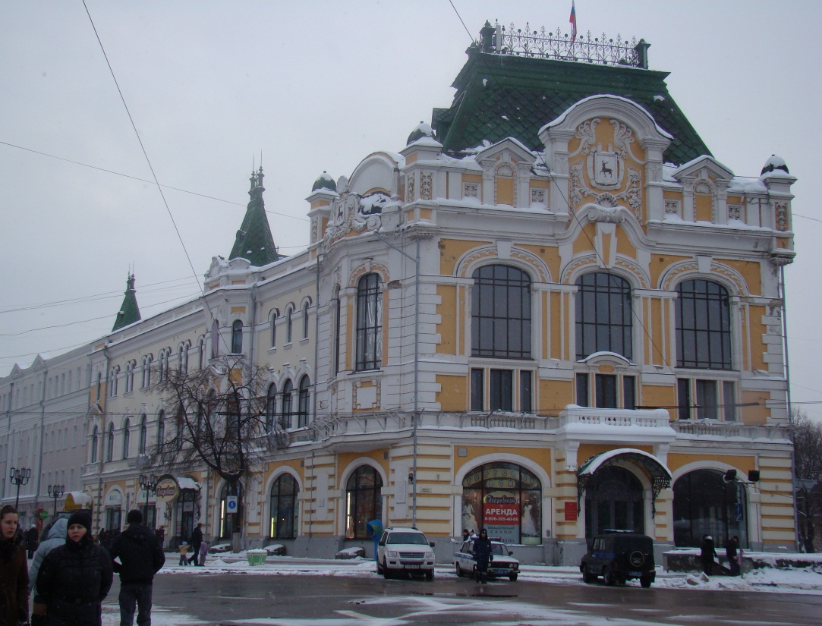
Здание городской Думы, в советское время – Дворец труда. До 1972 г. его зал украшало знаменитое полотно кисти К.Е.Маковского «Воззвание Минина».

Slide 4
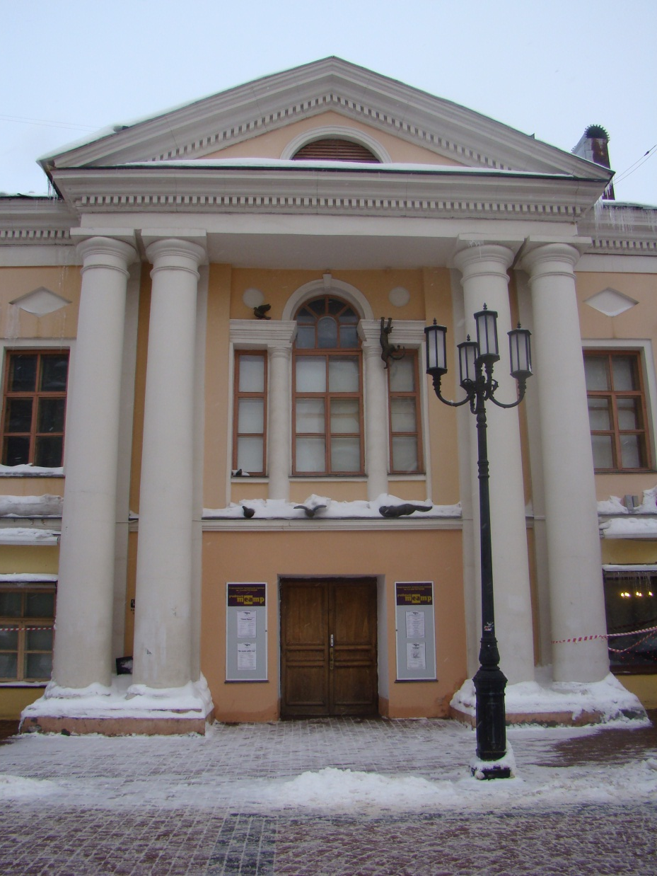
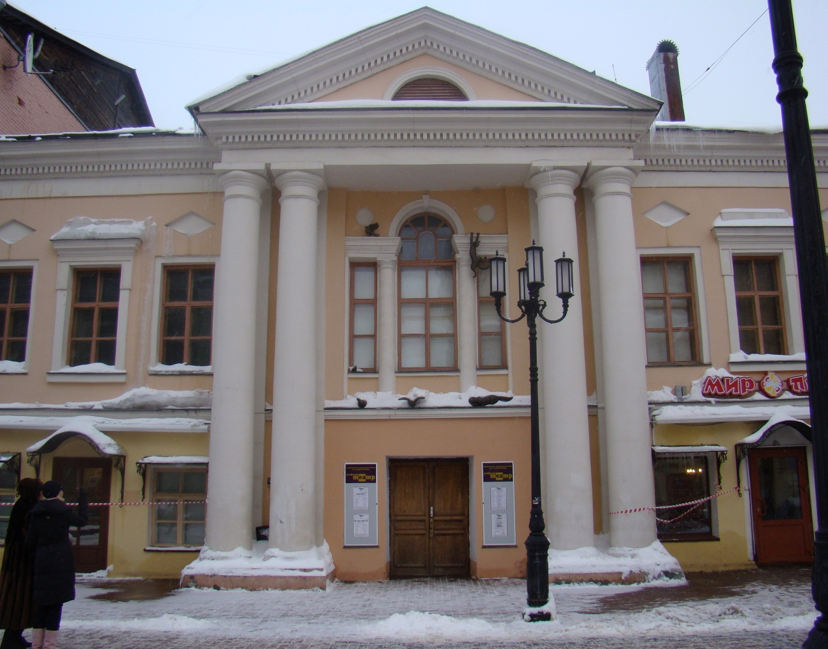
Бывший дом купца М.А.Костромина. Сейчас здесь находится одна из лучших учебных сцен страны – Нижегородского театрального училища им. Е.А. Евстигнеева

Slide 5
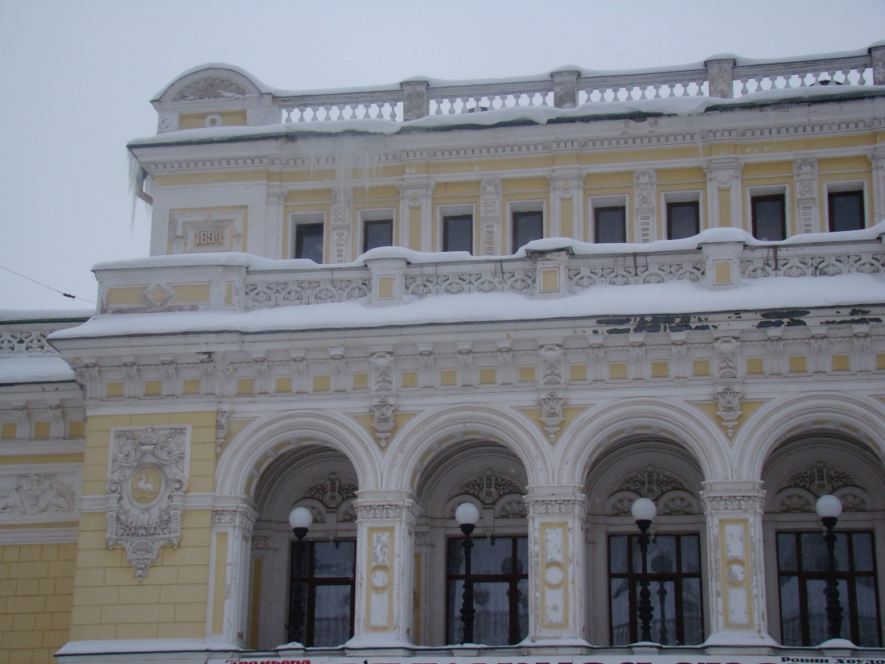
Нижегородский государственный академический театр драмы им. М.Горького. Здание построено в 1895-1896гг.

Slide 6
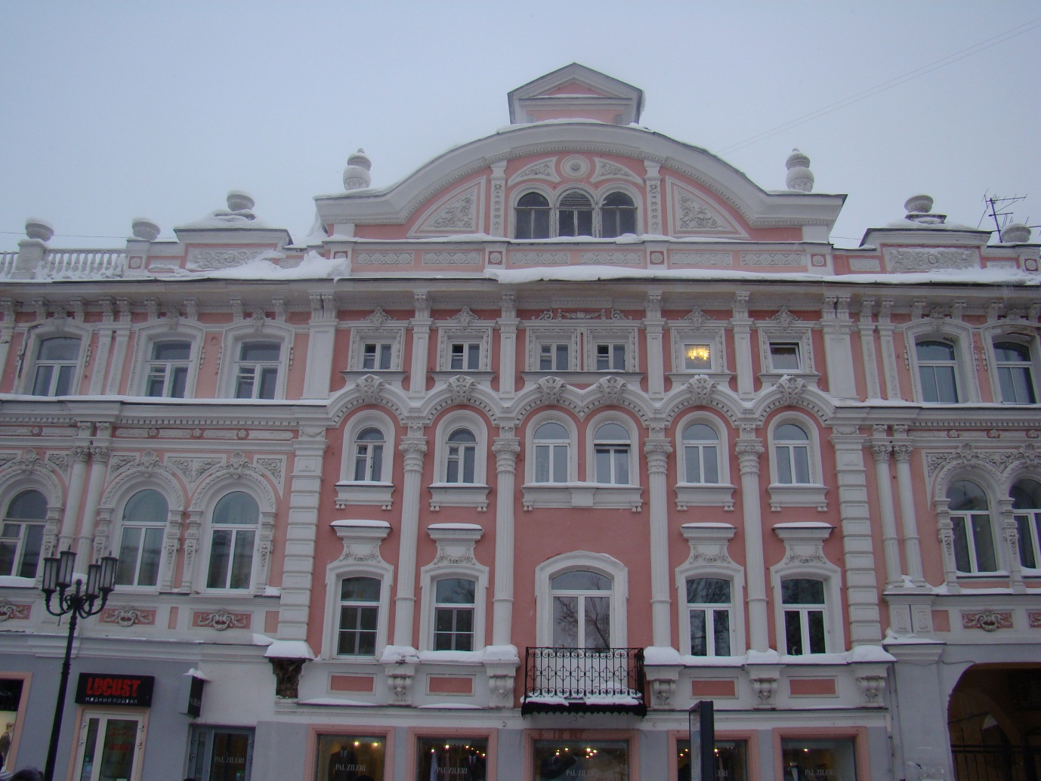
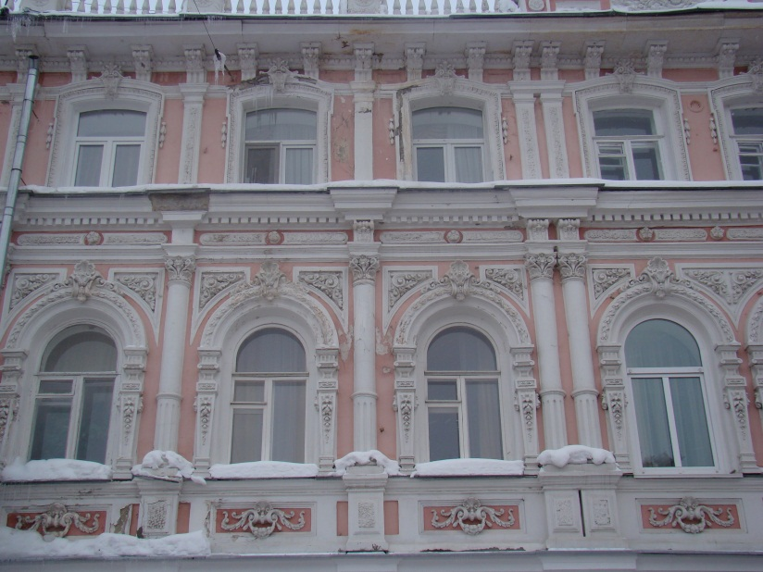
Самый роскошный доходный дом на этой улице принадлежал торговому дому «Чесноков и Кудряшов», здесь были магазины, представительства различных фирм и жилые квартиры

Slide 7
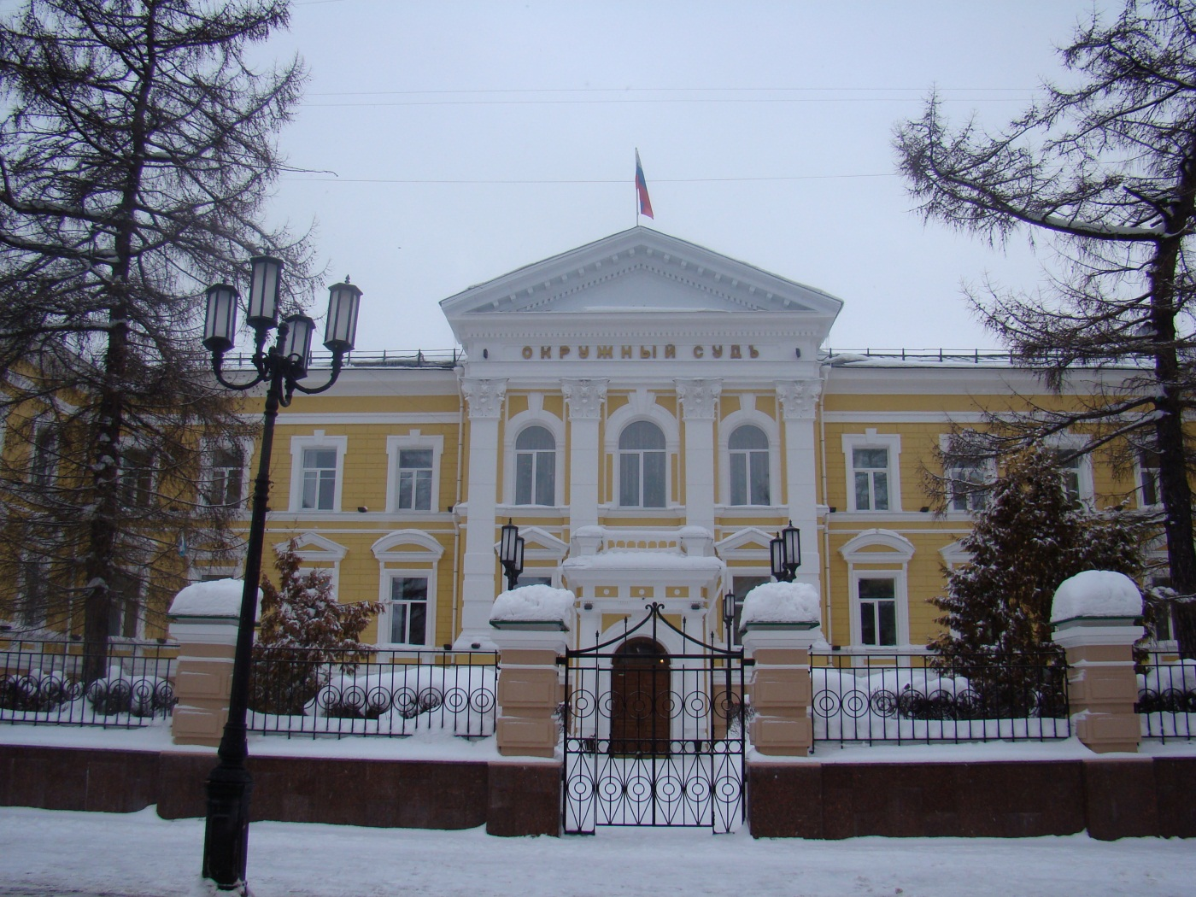
На этом месте стоял губернаторский дом. Новое здание, построенное в 1894-1897гг., стало служить Фемиде. Здесь и ныне находится Нижегородский обласной суд.

Slide 8
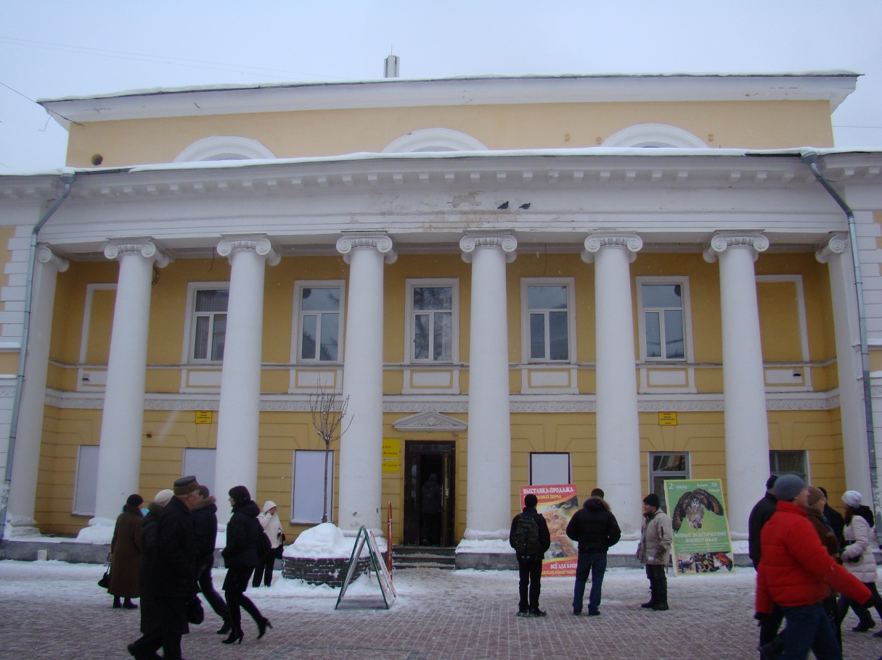
Бывший Дом Дворянского собрания. Образец русского классицизма начала 19 столетия. С советских времен и сейчас здесь находится Дом культуры им. Я.М.Свердлова.

Slide 9
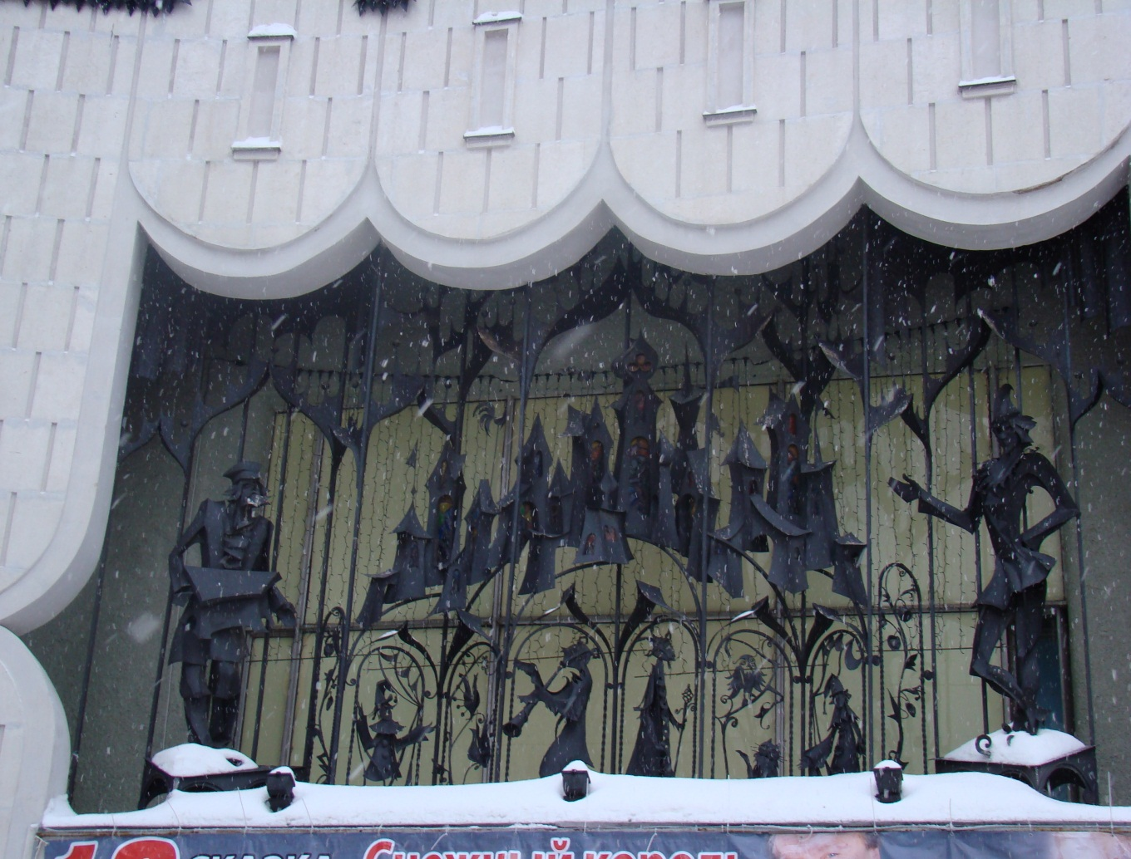
Фасад академического театра кукол напоминает открытую сцену: театральные персонажи, чьи фигуры выкованы из меди, приглашают войти.

Slide 10
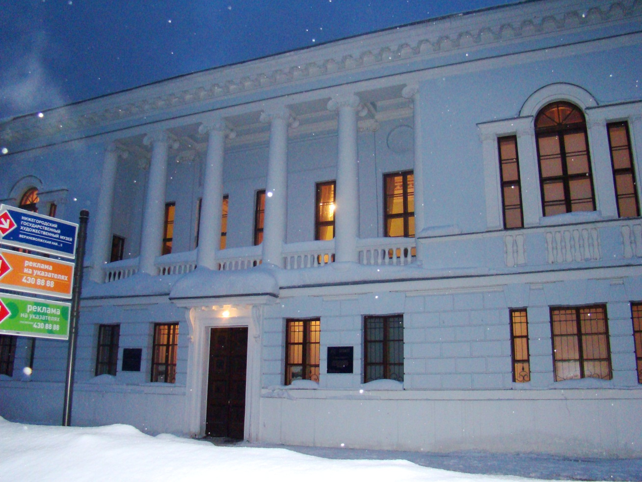
Особняк купца Д.В.Сироткина. Сейчас это одно из зданий Нижегородского художественного музея.

Slide 11
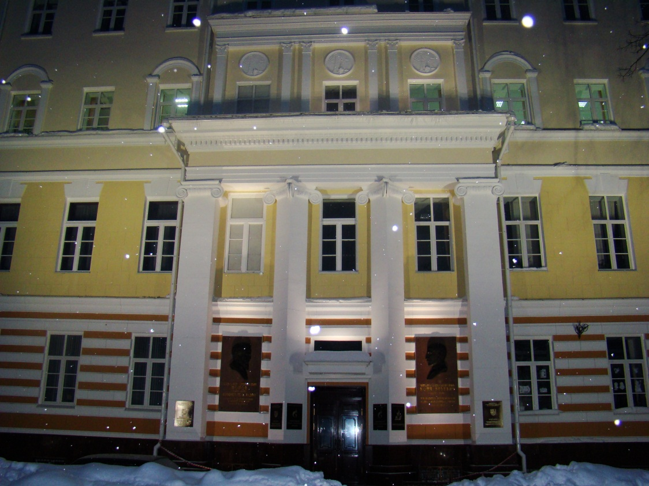
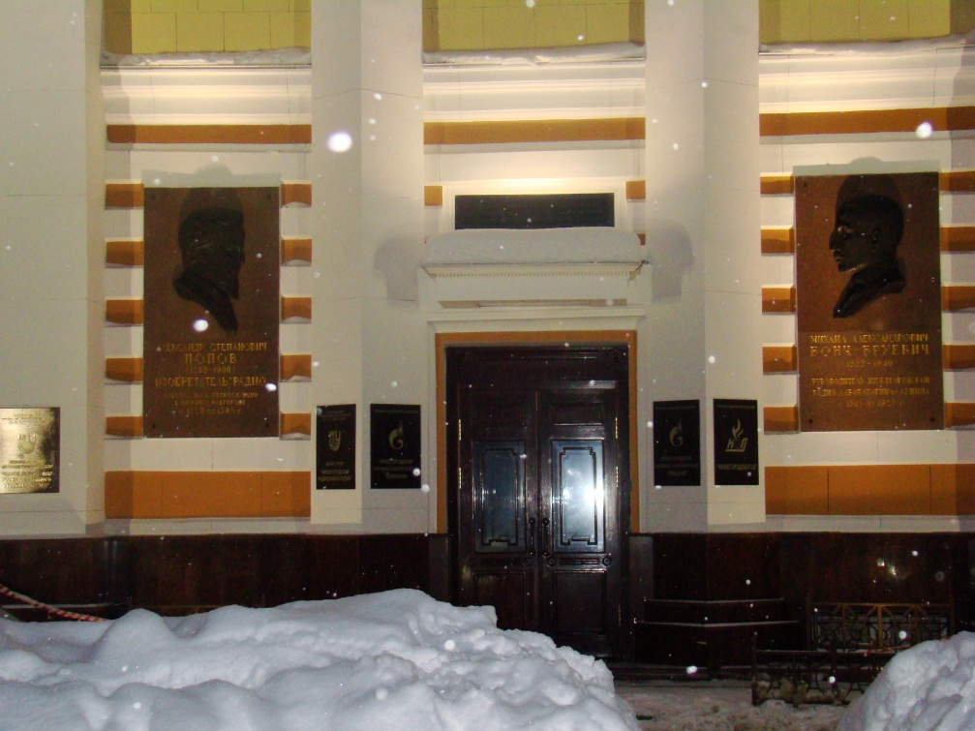
Здание бывшей Нижегородской радиолаборатории (1918-1928), сыгравшей ведущую роль в развитии отечественной радиотехнике. Сейчас здесь музей науки ННГУ и музей радиолаборатории.

Slide 12
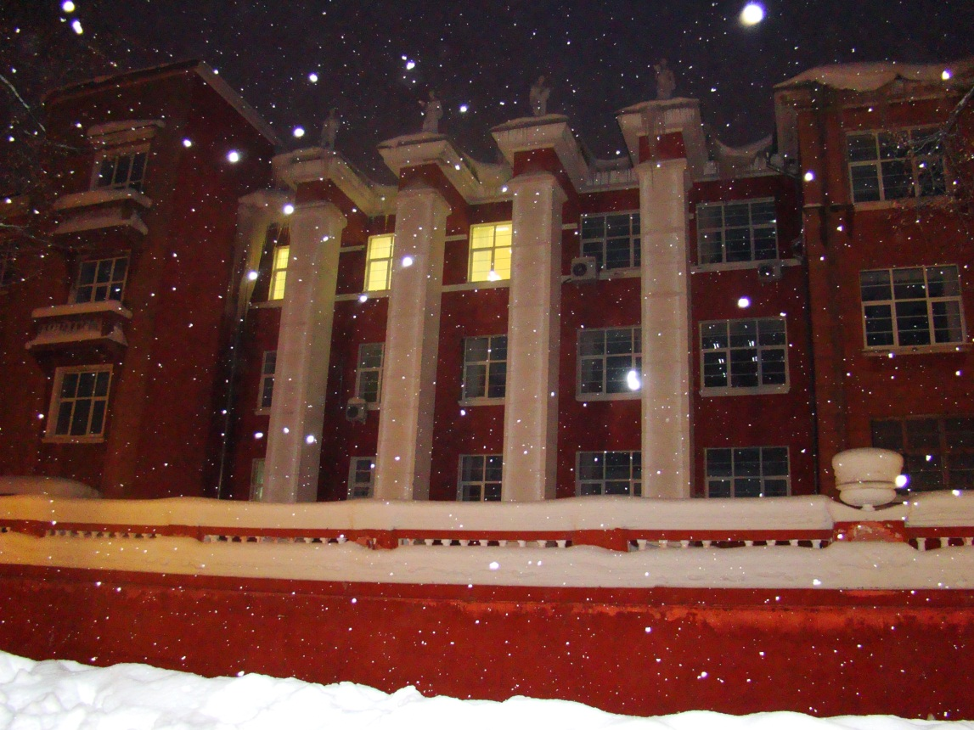
Здание индустриального института(1931-1936). Сейчас это главный корпус технического университета им. Р.Е.Алексеева.

